Slide 1








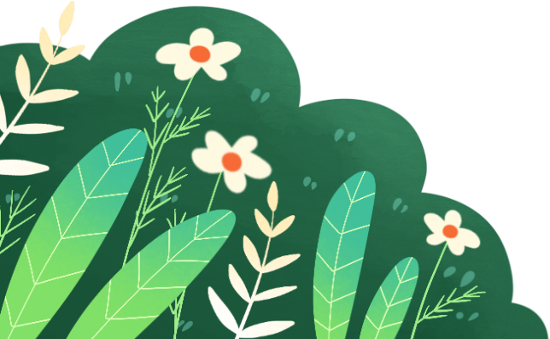






HỒ THỊ
TUYẾT
SƯƠNG

Slide 2


Slide 3
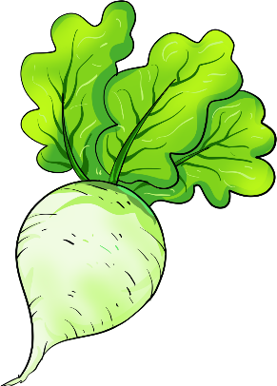
Kể những việc làm có lợi và cách bảo vệ cơ quan tiêu hóa.

Slide 4


Slide 5

Lần lượt nói và ghi vào phiếu giấy khổ to để dán bảng, rồi ghi vở theo bảng mẫu (khuyến khích trang trí cho bảng thật đẹp)
CHIA SẺ NHÓM ĐÔI

Slide 6
Bữa ăn | Thời gian | Tên thức ăn đồ uống
Sáng | 6-7 giờ | Cháo, hay: mì, bún, phở
Trưa | 11-12 giờ | Cơm, thịt luộc, hay kho, xào, canh Hay phở, bún Hoa quả tráng miệng
Tối | 18-19 giờ | Cơm canh các loại rau củ, thịt hay cá …hoa quả tráng miệng
… | … | …

Slide 7

Thử đóng vai để xử lí
các tình huống

Slide 8
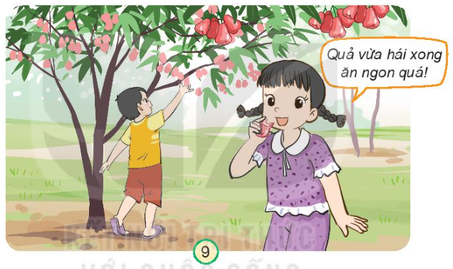
Tình huống 1
Khuyên bạn không nên ăn hoa quả khi chưa rửa sạch, dễ nhiễm khuẩn hay dính thuốc bảo vệ thực vật làm đau bụng ,ngộ độc thức ăn
Notes:
* GV chia sẻ thêm:
Đội mũ bảo hiểm không cài quai thì mũ có thể bị rơi bất cứ lúc nào hoặc chẳng may bị ngã thì mũ bảo hiểm cũng không bảo vệ được đầu.

Slide 9
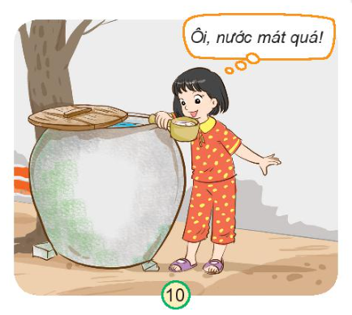
Tình huống 2
Khuyên bạn không nên uống nước ở chum vại chưa đun sôi, dễ đau bụng, tiêu chảy…mắc bệnh về đường tiêu hóa
Notes:
* GV chia sẻ thêm:
Đội mũ bảo hiểm không cài quai thì mũ có thể bị rơi bất cứ lúc nào hoặc chẳng may bị ngã thì mũ bảo hiểm cũng không bảo vệ được đầu.

Slide 10
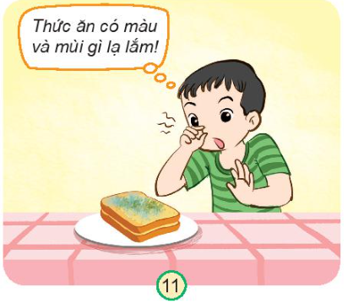
Tình huống 3
Khuyên bạn k ăn thức ăn để lâu có màu mùi lạ bị ôi thiu dễ mắc bệnh đường tiêu hóa…
Notes:
* GV chia sẻ thêm:
Đội mũ bảo hiểm không cài quai thì mũ có thể bị rơi bất cứ lúc nào hoặc chẳng may bị ngã thì mũ bảo hiểm cũng không bảo vệ được đầu.

